Slide 1

Бюджет для граждан
Киржеманского сельского поселения Атяшевского района на 2022 год и на плановый период 2023 и 2024 годов

Slide 2

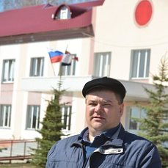
Уважаемые жители Киржеманского сельского поселения!
«Бюджет для граждан» познакомит Вас с основными положениями проекта бюджета нашего поселения на 2022-2024 годы.
Надеемся, что представление бюджета и бюджетного процесса в понятной для жителей форме повысит уровень общественного участия граждан в бюджетном процессе Киржеманского сельского поселения.

Slide 3
Что такое «Бюджет для граждан»?
Бюджет для граждан – это упрощённая версия бюджетного документа, которая использует неформальный язык и доступные форматы, чтобы облегчить для граждан понимание бюджета, объяснить им планы и действия администрации муниципального образования во время бюджетного года и показать формы их возможного взаимодействия с администрацией по вопросам расходования общественных финансов

Slide 4
Проект бюджета Киржеманского сельского поселения Атяшевского района на 2022 год и на плановый период 2023 и 2024 годов направлен на решение следующих ключевых задач:
Повышение эффективности бюджетной политики;
Соответствие финансовых возможностей Киржеманского сельского поселения ключевым направлениям развития;
Повышение роли бюджетной политики для поддержки экономического роста;
Повышение прозрачности и открытости бюджетного процесса;
Обеспечение устойчивости и сбалансированности бюджетной системы в целях гарантированного исполнения действующих и принимаемых расходных обязательств

Slide 5
Понятие «БЮДЖЕТ»
«БЮДЖЕТ» (от старонормандского bougette – кошелек, сумка, кожаный мешок) – форма образования и расходования денежных средств, предназначенных для финансового обеспечения задач и функций государства и местного самоуправления
ДОХОДЫ – поступающие в бюджет денежные средства : налоги юридических и физических лиц, административные платежи и сборы, безвозмездные поступления)
РАСХОДЫ – выплачиваемые из бюджета средства (социальные выплаты населению, финансовое обеспечение госучреждений, капитальное строительство и др.

Slide 6

Гражданин, его участие в бюджетном процессе
Помогает формировать доходную часть бюджета (например, налог на доходы физических лиц)
Как налогоплательщик
Бюджет
Как получатель социальных гарантий
Получает социальные гарантии - расходная часть бюджета (образование, культура, здравоохранение, социальная поддержка и др.)

Slide 7
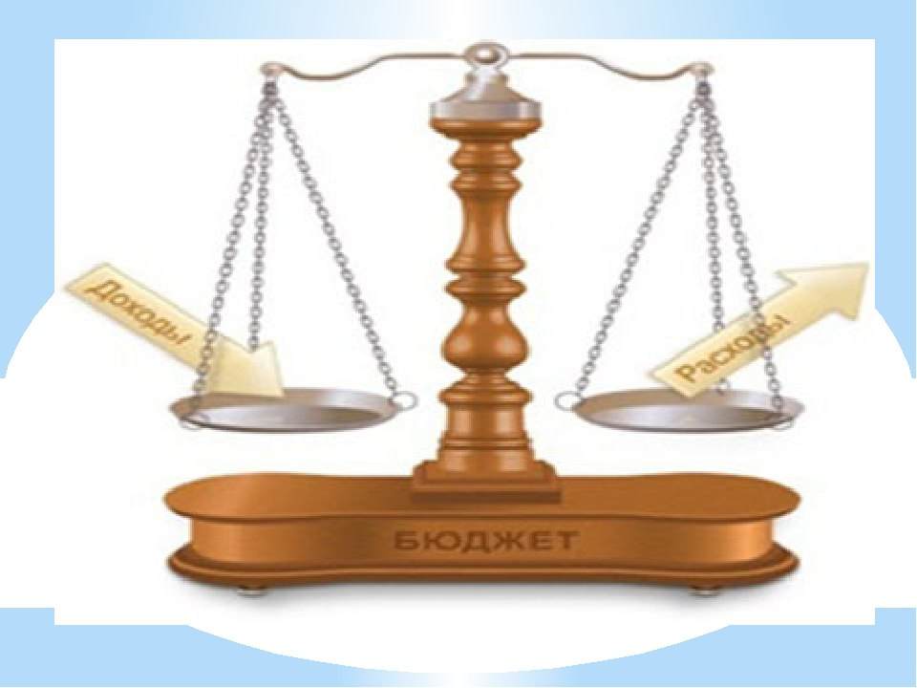
Основные параметры бюджета КИРЖЕМАНского сельского поселения на 2022-2024 Гг.(тыс.руб.)
2022г.
Доходы – 4055,8
Расходы - 4165,3
2023 г
Доходы – 3190,8
Расходы – 3315,8
2024 г.
Доходы – 3031,0
Расходы – 3147,9
Все 3 года дефицит равен 2022г.-109,5; 2023г.-125,0; 2024 г.- 116,9

Slide 8
ОБЪЕМ ПОСТУПЛЕНИЙ ДОХОДОВ БЮДЖЕТА КИРЖЕМАНСКОГО СЕЛЬСКОГО ПОСЕЛЕНИЯ НА 2022 -2024 годы (тыс.руб.)
 | 2022 г. | 2023 г. | 2024 г.
НАЛОГОВЫЕ ДОХОДЫ И НЕНАЛОГОВЫЕ | 2190,9 | 2500,8 | 2337,8
в том числе:
Налоги НДФЛ, доходы | 226,2 | 256,2 | 270,0
Налоги на товары (работы, услуги), реализуемые на территории РФ | 0,0 | 0,0 | 0,0
Налоги на имущество физ.лиц | 67,8 | 67,8 | 67,8
Единый сельскохозяйственный налог | 18,3 | 18,3 | 18,3
Земельный налог | 1740,0 | 2020,0 | 1843,1
Государственная пошлина | 0,0 | 0,0 | 0,0
Доходы от использования имущества, находящегося в государственной и муниципальной собственности | 138,1 | 138,1 | 138,1
Платежи при пользовании природными ресурсами | 0,0 | 0,0 | 0,0
Доходы от оказания платных услуг (работ) и компенсации затрат государства | 0,0 | 0,0 | 0,0
Доходы от продажи материальных и нематериальных активов | 0,0 | 0,0 | 0,0
Административные платежи и сборы | 0,0 | 0,0 | 0,0
Штрафы, санкции, возмещение ущерба | 0,0 | 0,0 | 0,0
БЕЗВОЗМЕЗДНЫЕ ПЛАТЕЖИ | 1864,9 | 690,0 | 693,2
ИТОГО (ДОХОДЫ) | 4055,8 | 3190,8 | 3031,0

Slide 9
ДИНАМИКА ДОХОДОВ БЮДЖЕТА КИРЖЕМАНСКОГО СЕЛЬСКОГО ПОСЕЛЕНИЯ НА 2022-2024 ГОДЫ (ТЫС.РУБ.)

Slide 10
СТРУКТУРА НАЛОГОВЫХ И НЕНАЛОГОВЫХ ДОХОДОВ БЮДЖЕТА КИРЖЕМАНСКОГО СЕЛЬСКОГО ПОСЕЛЕНИЯ НА 2020 -2022 ГОДЫ (тыс.руб.)

Slide 11
ОБЪЕМ РАСХОДОВ БЮДЖЕТА КИРЖЕМАНСКОГО СЕЛЬСКОГО ПОСЕЛЕНИЯ НА 2022-2024 ГОДЫ (тыс.рублей)
 | 2022 г. | 2023г. | 2024г.
РАСХОДЫ, всего | 4165,3 | 3315,8 | 3147,9
в том числе:
Общегосударственные вопросы | 2375,3 | 1931,6 | 1649,8
Национальная оборона | 89,5 | 92,8 | 96,0
Национальная безопасность и правоохранительная деятельность | 77,6 | 0,0 | 0,0
Национальная экономика | 573,8 | 573,8 | 573,8
Жилищно-коммунальное хозяйство | 365,2 | 347,3 | 475,5
Охрана окружающей среды | 0 | 0 | 0
Образование | 0 | 0 | 0
Культура, кинематография | 0 | 0 | 0
Обеспечение проведения выборов и референдумов | 0,0 | 0,0 | 0,0
Социальная политика | 251,7 | 260,3 | 258,3
Физическая культура и спорт | 0,0 | 0,0 | 0,0
Средства массовой информации | 0,0 | 0,0 | 0,0
Обслуживание государственного и муниципального долга | 0,0 | 0,0 | 0,0
Межбюджетные трансферты общего характера бюджетам бюджетной системы РФ | 0,0 | 0,0 | 0,0

Slide 12
ДИНАМИКА РАСХОДОВ БЮДЖЕТА КИРЖЕМАНСКОГО СЕЛЬСКОГО ПОСЕЛЕНИЯ НА 2022-2024 ГОДЫ (ТЫС.РУБ.)

Slide 13
Распределение бюджетных ассигнований по муниципальным программам КИРЖЕМАНСКОГО сельского поселения и непрограммным направлениям деятельности на 2022 год и на плановый период 2023 и 2024 годов (Тыс.руб.)
 | 2022 г. | 2023 г. | 2024 г.
ВСЕГО: | 4165,3 | 3315,8 | 3147,9
Программа «Повышение эффективности муниципального управления Киржеманского сельского поселения Атяшевского муниципального района Республики Мордовия на 2016 – 2024 годы» | 2375,3 | 1931,6 | 1649,8
Программа «Противодействие экстремизму и профилактика терроризма на территории Киржеманского сельского поселения на 2019-2025 годы | 1,0 | 1,0 | 1,0
Программа «Комплексное развитие сельских территорий Киржеманского сельского поселения на 2020-2025 годы» | 365,2 | 347,3 | 475,5
Непрограммные расходы | 390,9 | 291,9 | 803,9

Slide 14
Администрация Киржеманского сельского поселения
Официальный сайт: https://atyashevo.e-mordovia.ru/vill/view/143
Телефон: 8 (83434) 2-72-18
Адрес: 431816, Республика Мордовия, Атяшевский район, с. Киржеманы, ул. Советская , 6
E-mail:polykoba@mail.ru

